Slide 1


青通·梦想空间

Slide 2
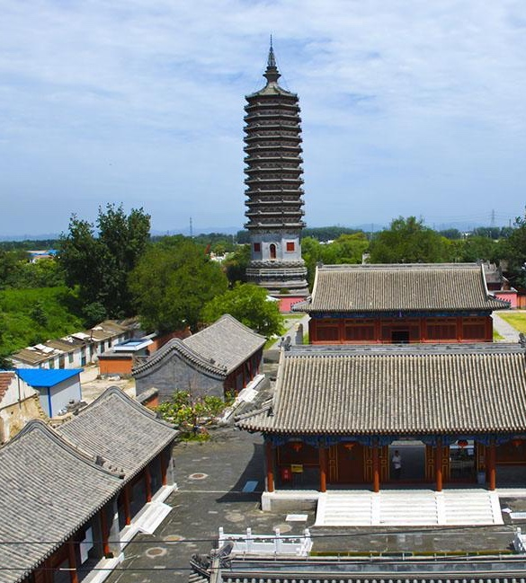

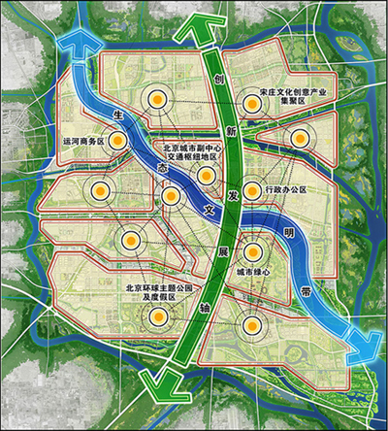
说在前面
历史
现代
未来

Slide 3
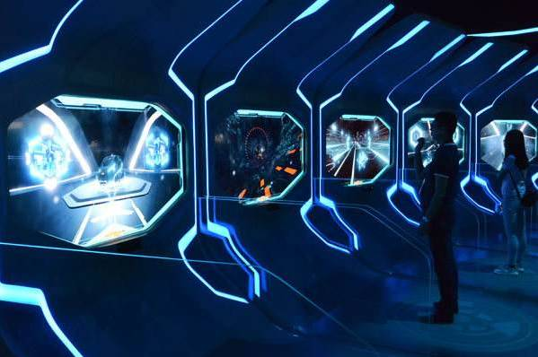
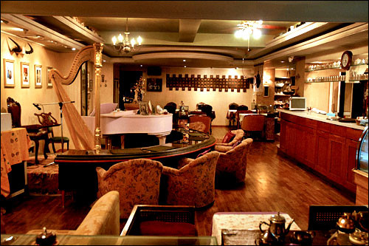
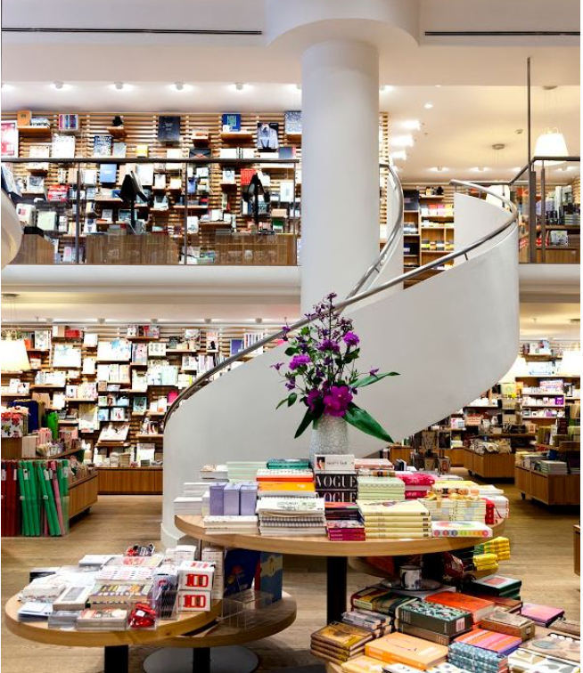
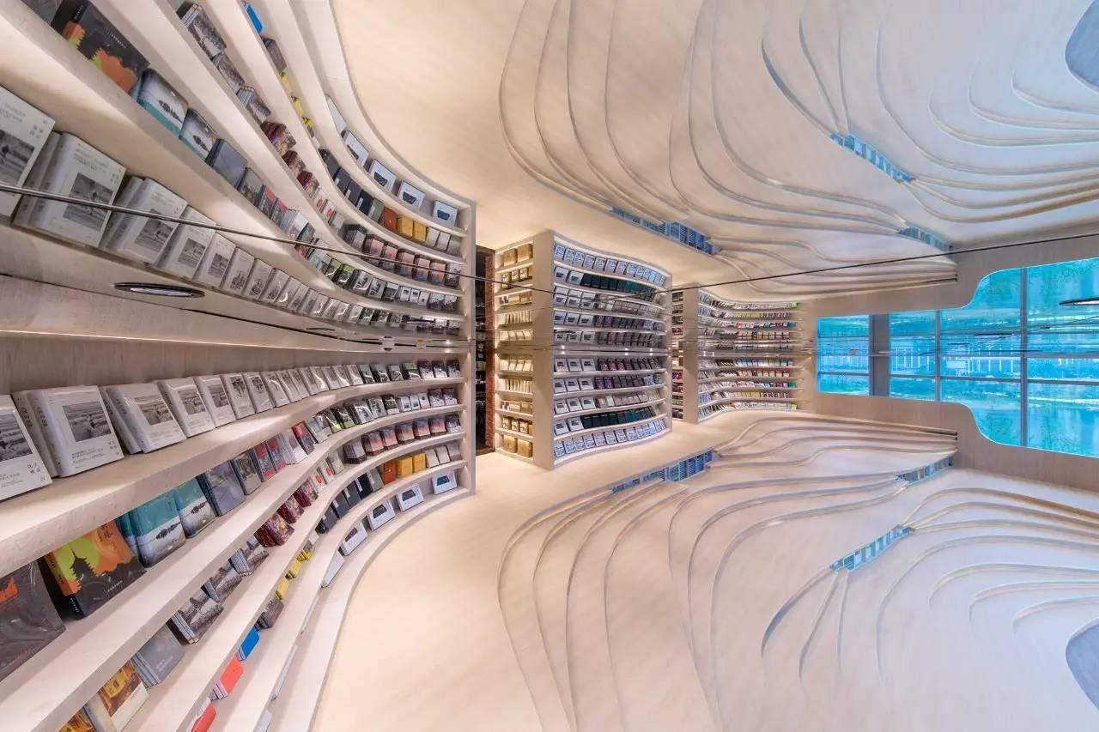
项目介绍
梦想
空间
咖啡厅
黑科技
书店
为青年人实现梦想的地方
梦想
梦想
梦想
梦想
时尚科技产品首选发布地
年轻人北京十大必去的书店和咖啡厅
面向青年读物首发签售热门场所
北京城市副中心
最值得到访的现代科技文化场所
时尚达人必到自拍景点

Slide 4



功能设计
功能设计
从首都副中心和产业升级、科技创新、社会服务、文化聚集的角度出发
打造咖啡、智能科技展示体验、书店三大主要功能
咖啡
书店
智能科技展示体验中心
聚集最新的创新思维、创业理念、最前沿的科技产品，吸引最具创新精神、创造活力的有智青年群体汇聚通州。

Slide 5
安雪晖科学家团队
安雪晖教授领衔的科学家团队依托清华大学集多学科的交叉、跨学科研究中心
运河雏鹰文化传媒
1.个人提交梦想相关介绍
2.科学家团队评审可行性
3.科学家团队进行指导、提供资源
4.拍摄记录个人实现梦的过程
5.在梦想空间进行发布
MV
拍摄梦想空间实现过程
记录个人实现梦想的过程
将梦想空间的实现过程拍成MV，然后在各种媒介上传播
目前确定的传播渠道：
爱奇艺
望远传媒（各机场、高铁、商业及园林）
通州部分媒体、官方公众号
其他……
个人
企业
网站
公益排名
青联
其他
团委
新闻

Slide 6
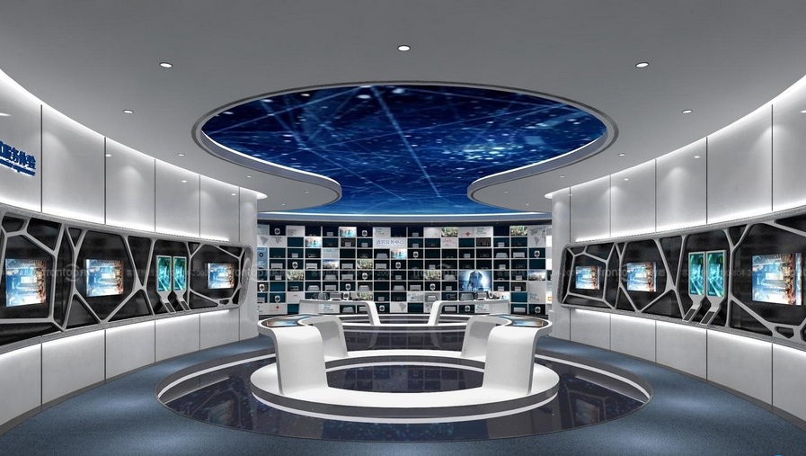
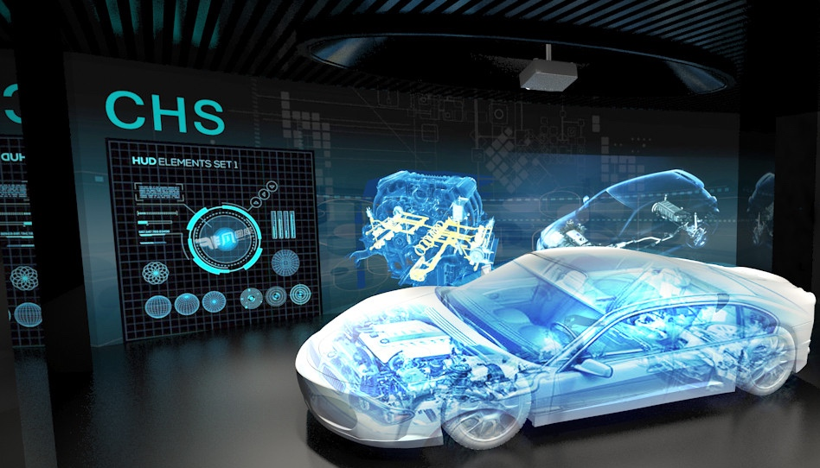
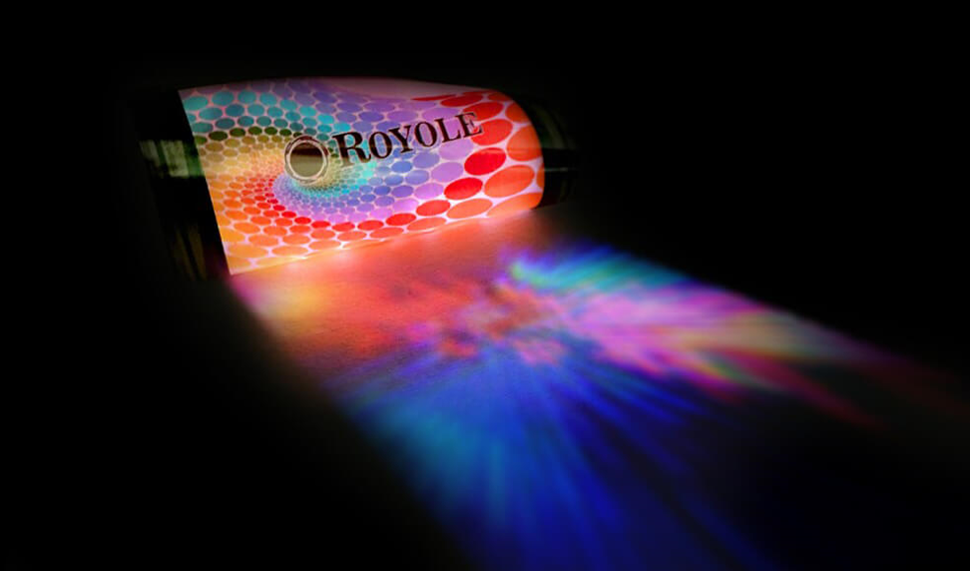
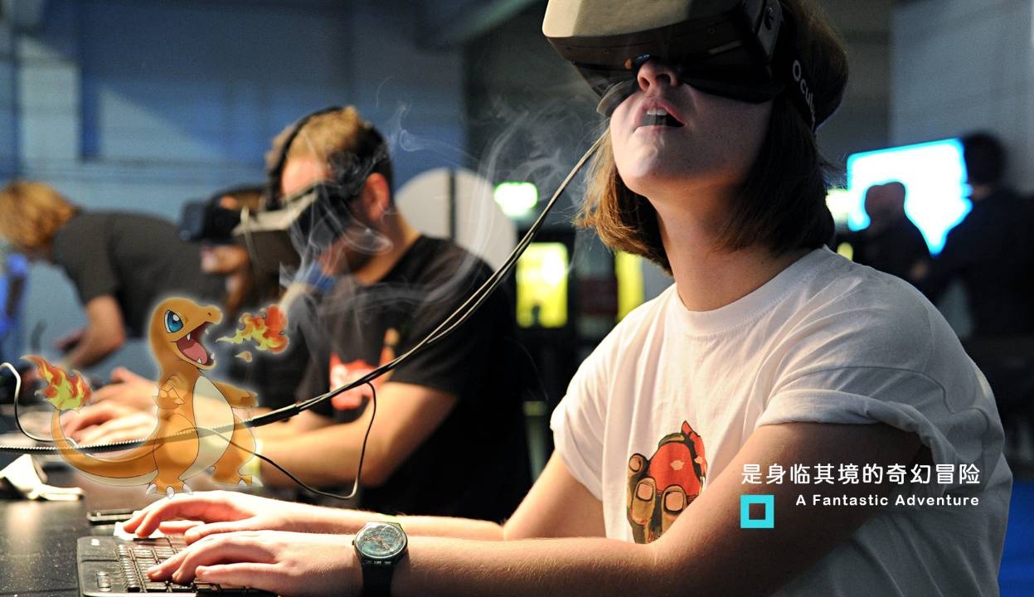
百度
京东
深鉴科技
寻球科技
“漕运通济”→“科技新城”
展现历史文化与现代科技融合的独特魅力
现有的
谷歌
展示
BAT
苹果
小米
黑科技
紫光集团
“线上推广”+“线下体验”
试验
众筹
生产
人机互动，如：机器人和人比赛空翻
举办比赛
三创
内部产品发布
发布
新书发布
外界产品项目发布
京东无人超市

Slide 7
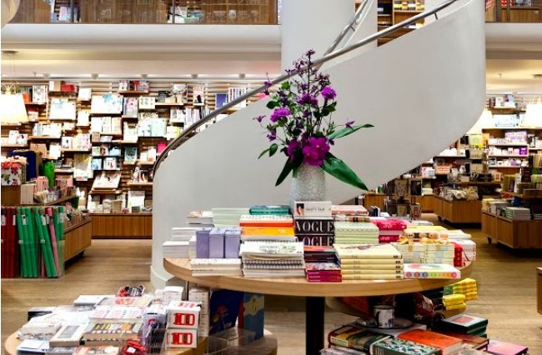
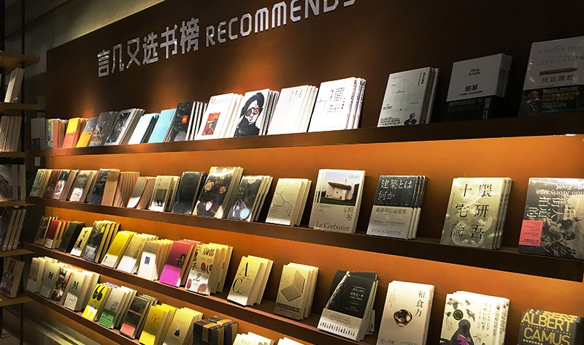
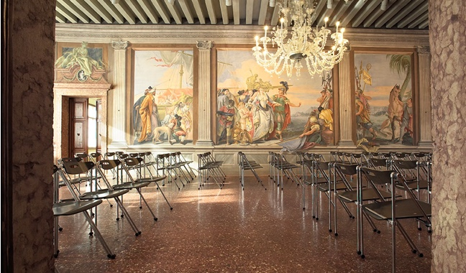
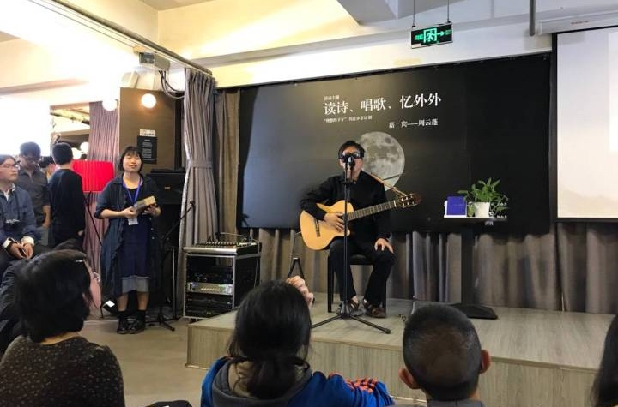
红楼梦
传承历史文化
运河文化
莫言
格非
刘慈欣
书礼：
1.定期寄送（不同的价格寄送的频率不一样）
2.自己喜欢的名家名人推荐书目
3.每本书都有名家名人的读后感（或者叫书评）
书店
........
清华&北师大
明星名家推荐书目
鹿晗
TFboy
.......
钱钟书（生前最喜欢的）
梳理、推荐

Slide 8
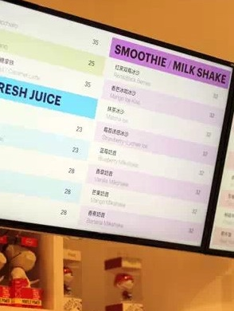
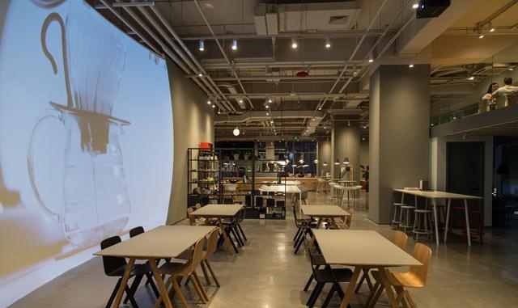
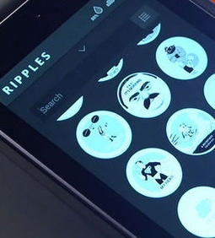
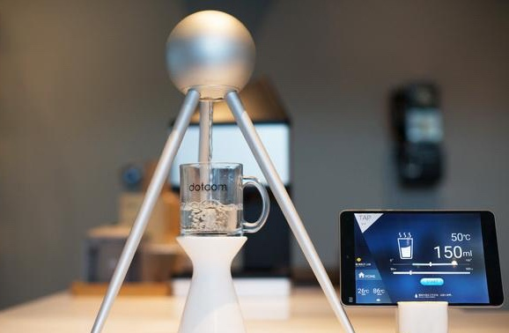
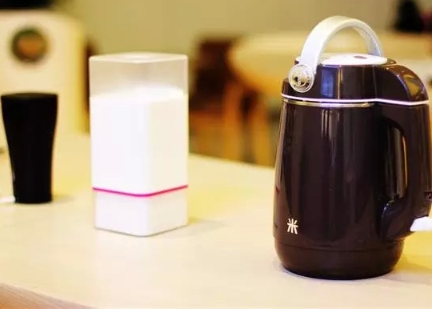
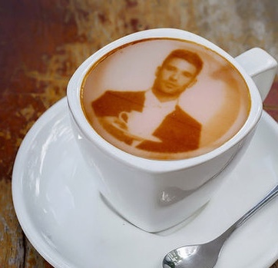
公益时长达到1000小时，可以与名人一同进餐/读书分享
头脑风暴的想法
公益时长达到50可发动“微沙龙”
供（做志愿活动）
京东智能奶茶店/
清控咖啡/
安家小厨
公益时长达到10小时可兑换一杯咖啡
公益兑换
需（提供志愿活动）
将社会上每个角色都发挥最大效能，将社会服务常态化，形成区域微循环
咖啡厅
志联定级
天使投资
创业服务
众创空间
创业培训
众创服务

Slide 9
万科
清控科创
运营
京东
安雪晖总店长
李春山执行店长
天鸿圆方
科委立项
设计装修
蓝海华业
政府扶持
镇政府补贴
小泽画室
合作
众筹产品可在上线之前有限投资
新华书店
赠送书礼
华力文化发展基金会
运河雏鹰文化传媒
赠送咖啡
北京电信
5万以上
理事
认购公益项目
每年一次免费发布
网站宣传
众筹产品可在上线之前优先投资
店内宣传
以基金会为资金入口
（此基金由北京市文化局主管，北京市民政局批准设立，二类非公募公益基金）
提供免费展位
组织青联委员参观企业
常务理事
20万以上
赠送书礼
赠送咖啡
认购公益项目
网站宣传
店内宣传

Slide 10
安雪晖科学家团队
1.个人提交梦想相关介绍
2.科学家团队评审可行性
3.科学家团队进行指导、提供资源
4.拍摄记录个人实现梦的过程
5.在梦想空间进行发布
2
个人
公益时长达到1000小时，可以与名人一同进餐/读书分享
评审可行性，并指导提供资源
头脑风暴的想法
公益时长达到50可发动“微沙龙”
供（做志愿活动）
网站
个人的梦想
公益时长达到10小时可兑换一杯咖啡
公益兑换
京东智能奶茶店/
清控咖啡/
安家小厨
企业
需（提供志愿活动）
公益排名
志联定级
咖啡厅
其他
青联
天使投资
团委
3
新闻
创业服务
众创空间
标签
创业培训
运河雏鹰文化传媒
众创服务
万科
MV
拍摄梦想空间实现过程
清控科创
记录个人实现梦想的过程
京东
运营
百度
安雪晖总店长
京东
李春山执行店长
深鉴科技
天鸿圆方
标签
寻球科技
蓝海华业
设计装修
现有的
谷歌
小泽画室
合作
展示
BAT
标签
新华书店
梦想空间
标签
苹果
运河雏鹰文化传媒
4
北京电信
黑科技
小米
每年一次免费发布
紫光集团
众筹产品可在上线之前优先投资
试验
提供免费展位
华力文化发展基金会
众筹
生产
组织青联委员参观企业
举办比赛
人机互动，如：机器人和人比赛空翻
赠送书礼
20万以上
常务理事
三创
赠送咖啡
内部产品发布
认购公益项目
发布
新书发布
网站宣传
外界产品项目发布
店内宣传
京东无人超市
众筹产品可在上线之前有限投资
红楼梦
赠送书礼
运河文化
赠送咖啡
5万以上
理事
莫言
认购公益项目
格非
网站宣传
刘慈欣
店内宣传
书店
........
书礼：
1.定期寄送（不同的价格寄送的频率不一样）
2.自己喜欢的名家名人推荐书目
3.每本书都有名家名人的读后感（或者叫书评）
科委立项
政府扶持
清华&北师大
明星名家推荐书目
鹿晗
镇政府补贴
TFboy
以基金会为资金入口
（此基金由北京市文化局主管，北京市民政局批准设立，二类非公募公益基金）
.......
钱钟书（生前最喜欢的）
梳理、推荐

Slide 11
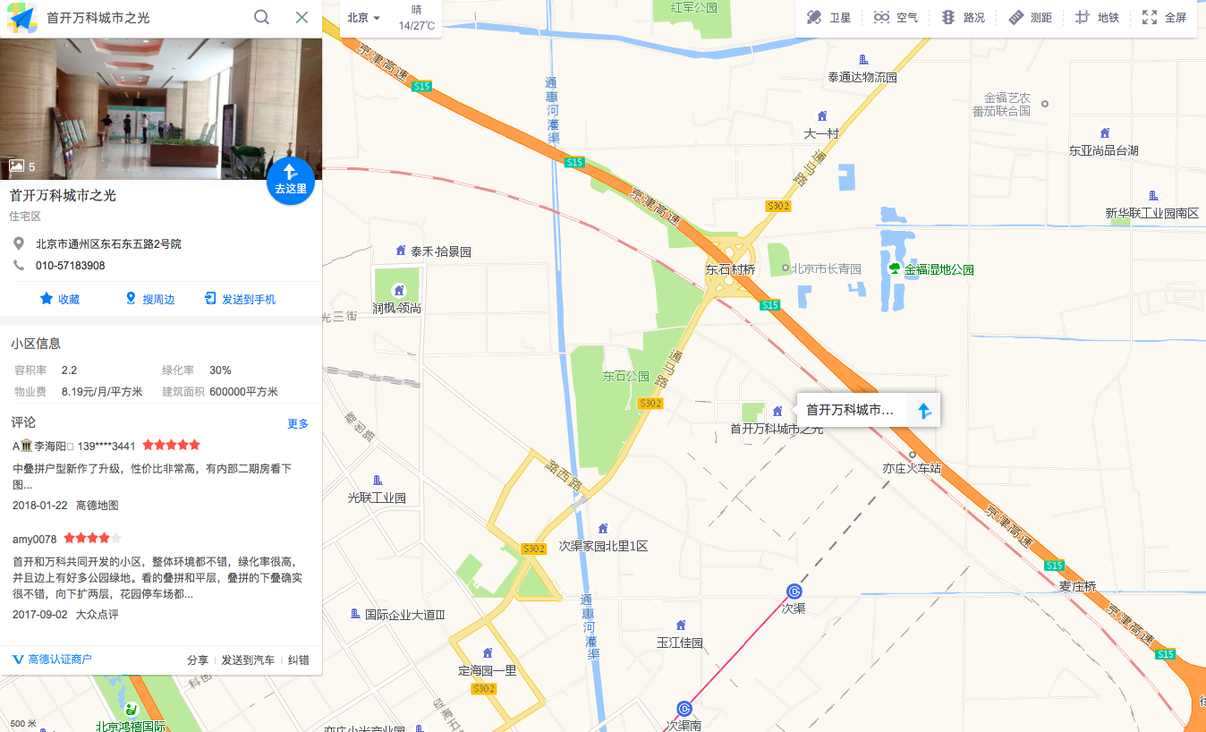
选址情况
1 首开万科城市之光
装修已完成
1500M²

Slide 12
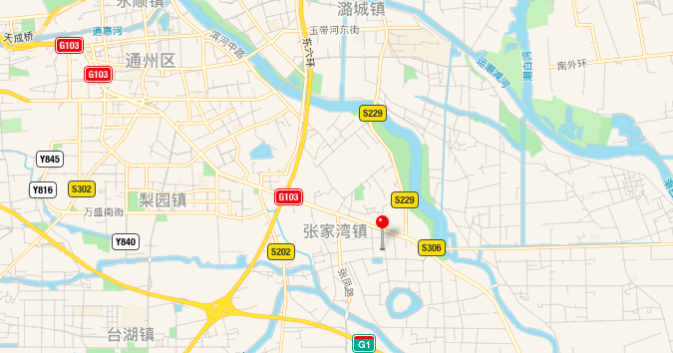
选址情况
2 张家湾科技创新大厦
北临 行政办公区3km 南临 环球影城3km
2060M²（不含公共区域）
房租约 2.1元/每平方米/每天

Slide 13















合作单位
公邮
tongzhoudream.@163.com
联系人
李春山 18710094110

